Slide 1





pitch
presentation.
Préparé par :
CONSTANCE, Titouan
DE ROUCK, Arthur
GAUTIER, Yann
GENAY, Valentin
GOUIFFES, Quentin
HOUARD, Alexandre
Préparé pour :
Sfil

Slide 2
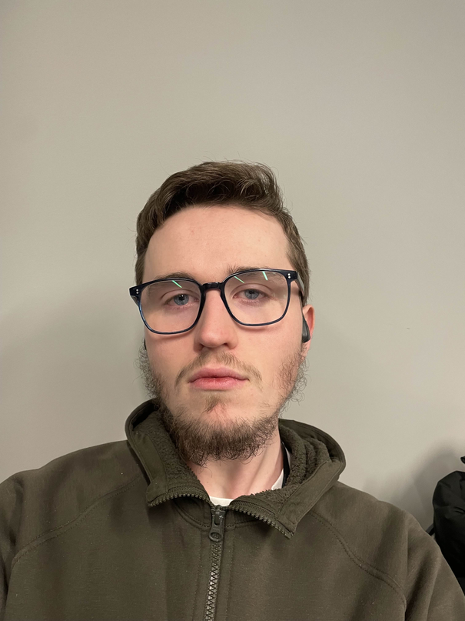
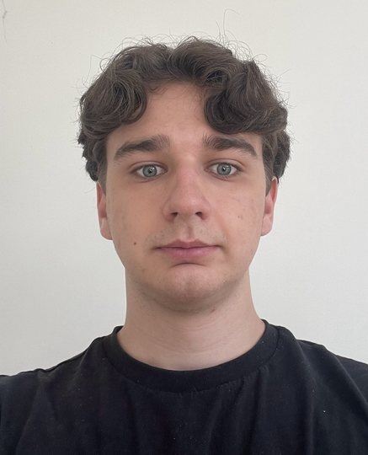

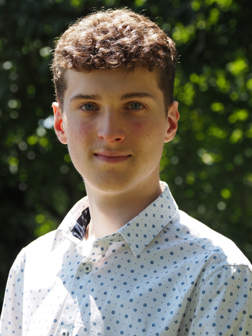
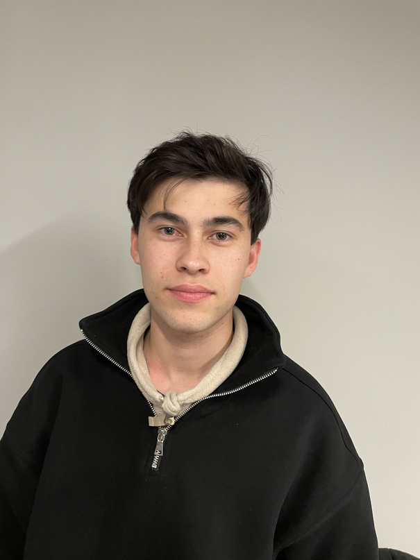
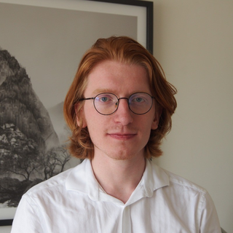
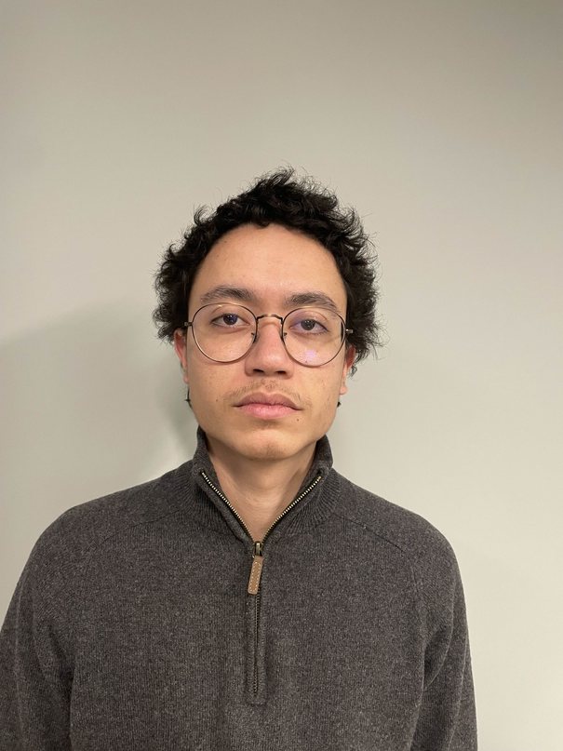
CONSTANCE, Titouan (ENSAE)
DE ROUCK, Arthur (ENSAE)
prompt engineer.
prompt engineer.
notre équipe
GENAY, Valentin (ENSAE)
GOUIFFES, Quentin
(ENSAE)
“GENSAE.”
business plan.
prompt engineer.
HOUARD, Alexandre (ENSAE & HEC)
GAUTIER, Yann (ENSAE)
fullstack dev.
ux/ui designer.

Slide 3

executive summary.
Notre Mission :
aider la Sfli à mieux cerner l’engagement des collectivités locales vis-à-vis des risques auquels elle font face
Notre Projet :
outil qui permet de visualiser les actions menées par les collectivités locales
Les points forts de notre outil :
simple d’utilisation
information fiable et sourcée
peu énergivore
visualisation claire des données

Slide 4
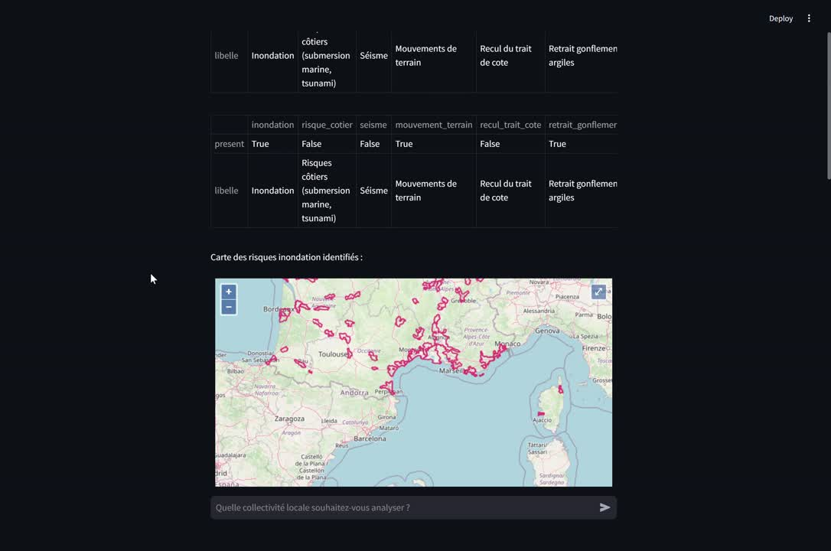
user journey case 1.

Slide 5
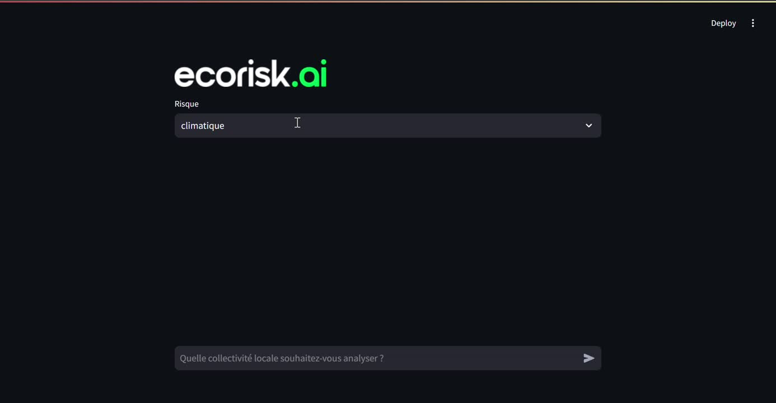
user journey case 2.

Slide 6
business model.
Activités principales
Partenaires
Proposition de valeur
Relations avec la clientèle
Segmentation client
Développement de l’outil
Mises à jour
Sécurité et respect des règles
Amazon Web Services
NVIDIA
Mistral AI
Application IA-powered qui permet de visualiser dans quelle mesure les communes et collectivités locales ont conscience des risques auxquels elles font face et la manière dont elles réagissent pour s’en prévenir.
Notre application permet aux analystes SFIL d’évaluer rapidement l’engagement des collectivités dans la gestion des risques afin d’optimiser l’octroi des crédits.
Sfil
Banques et acteurs locaux
Ressources nécessaires
Nous avons besoin de bases de données à jour
Canaux de distribution
Vente directe
Structure de coûts
Revenus
Les principaux coûts sont liés à l’utilisation des instances d’AWS pour faire tourner l’outil créé.
Les revenus proviendront de la vente directe de l’outil aux administrations publiques et aux investisseurs souhaitant évaluer la préparation des communautés locales aux défis futurs ou de guider leurs décisions d’investissement.

Slide 7
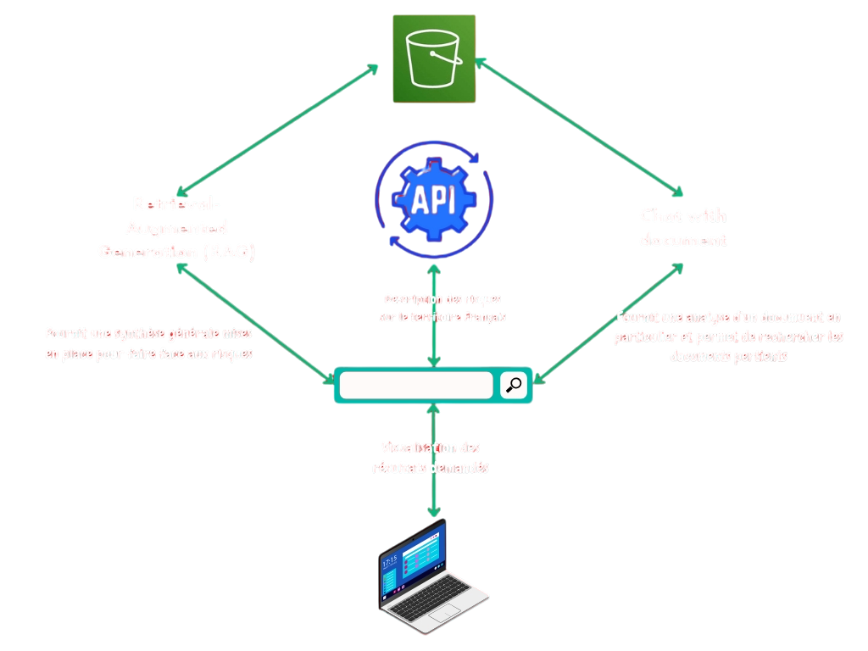
architecture.

Slide 8


merci de votre attention.
+123-456-7890
www.reallygreatsite.com
123 Anywhere St., Any City

